Slide 1
Dispositive Systeme- Business Intelligence
Ordnungsrahmen

Slide 2
Gliederung
Dispositive Informationssysteme
Business Intelligence
Business Intelligence Ordnungsrahmen
Quellen

Slide 3
Dispositive Informationssysteme
60er Jahre: Unterstützung der Führungskräfte durch Filterung von Daten (Management Support System) definiert als „the use of information technologies to support management“ Michael S. Scott Morton- State of the Art of Research in management Support Sytems
Anfang 80er Jahre: Verbesserung Analysewerkzeuge und Präsentationstools (Decision Support System)

Slide 4
Dispositive Informationssysteme
90er Jahre:
„Data analysis, reporting, and query tools can help business users wade through a sea of data to synthesize valuable information from it – today these tools collectively fall into a category called ´Business Intelligence´”. –Anandarajan, Srinivasan,Anandarajan 2004 S.19
Erster Gebrauch des Begriffs „Business Intelligence“

Slide 5
Business Intelligence
Verschiedene Verständnisse nach Gluchowski:
Enges BI-Verständnis: Instrumente, die die Herbeiführung von Entscheidungen unterstützen
Analyseorientiertes BI-Verständnis: Zusätzlich Anwendungen bei denen der Nutzer direkt mit dem System arbeitet
Weites BI-Verständnis: Alle Systeme die bei der Entscheidungsunterstützung eingesetzt werden, auch Datenaufbereitungs- und Speicherungssysteme

Slide 6
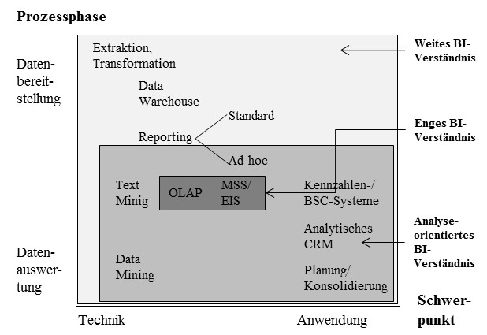
BI-Verständnis
Zweidimensionaler Ordnungsrahmen nach Gluchowski 2001 S.7

Slide 7
Business Intelligence
3-teiliges BI-Verständnis mit Problemen bei der Abgrenzung
Besser, BI als „integrierten, unternehmensspezifischen, IT-basierten Gesamtansatz zur betrieblichen Entscheidungsunterstützung.“ (Kemper et al. 2010 S.9)

Slide 8
Business Intelligence
Auf Grund der definierten Unternehmensspezifität, Strukturierung nur durch einen Ordnungsrahmen möglich
Quellsysteme werden dem Ordnungsrahmen vorgelagert

Slide 9
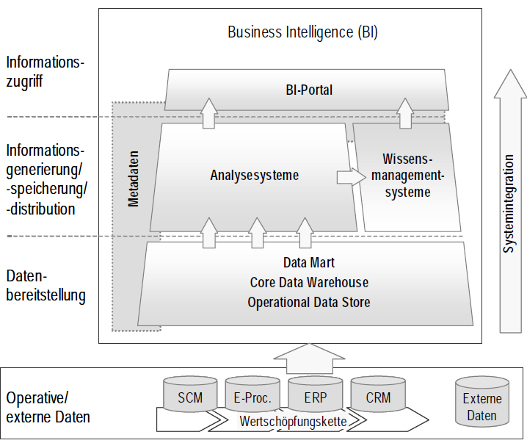
Business Intelligence Ordnungsrahmen
(Hans-Georg Kemper/Walid Mehanna/Carsten Unger: BusinessIntelligence-Grundlagen und praktische Anwendungen (2006) S. 7)

Slide 10
Datenbereitstellungsschicht
Daten liegen verdichtet, transformiert und angereichert vor und sind in einer konsistenten Form dargestellt (Kemper et al. 2010)
Verschiedene Varianten: Nur Core Data Warehouse
Mit zusätzlichem Operational Data Store
Mit zusätzlichen Data Marts

Slide 11
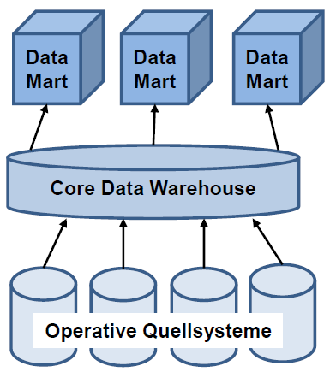
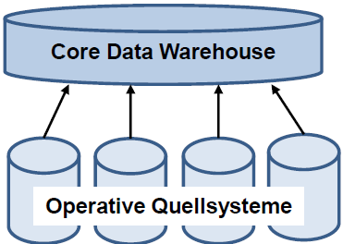
Verschiedene DWH-Varianten
Eigene Darstellung in Anlehnung an Kemper et al. 2010

Slide 12
Informationsgenerierungsschicht
Durch Analysesysteme werden Informationen aus den Daten erstellt
Verschiede Systeme
Schnittpunkt zum Wissensmanagement
Wissen wird zur ständigen Verfügbarkeit archiviert

Slide 13
Informationszugriff
Zugriff erfolgt über Portale: Portale sind Web-Anwendungen mit denen Unternhemen Informationen durch einen zentralen Zugriffspunkt bekommen (vgl: Ute Müller- ORACLE-Deutschland GmbH)
Single-Sign-On-Prinzip erleichtert Zugriff
Personalisierung möglich

Slide 14
Quellen

